Slide 2
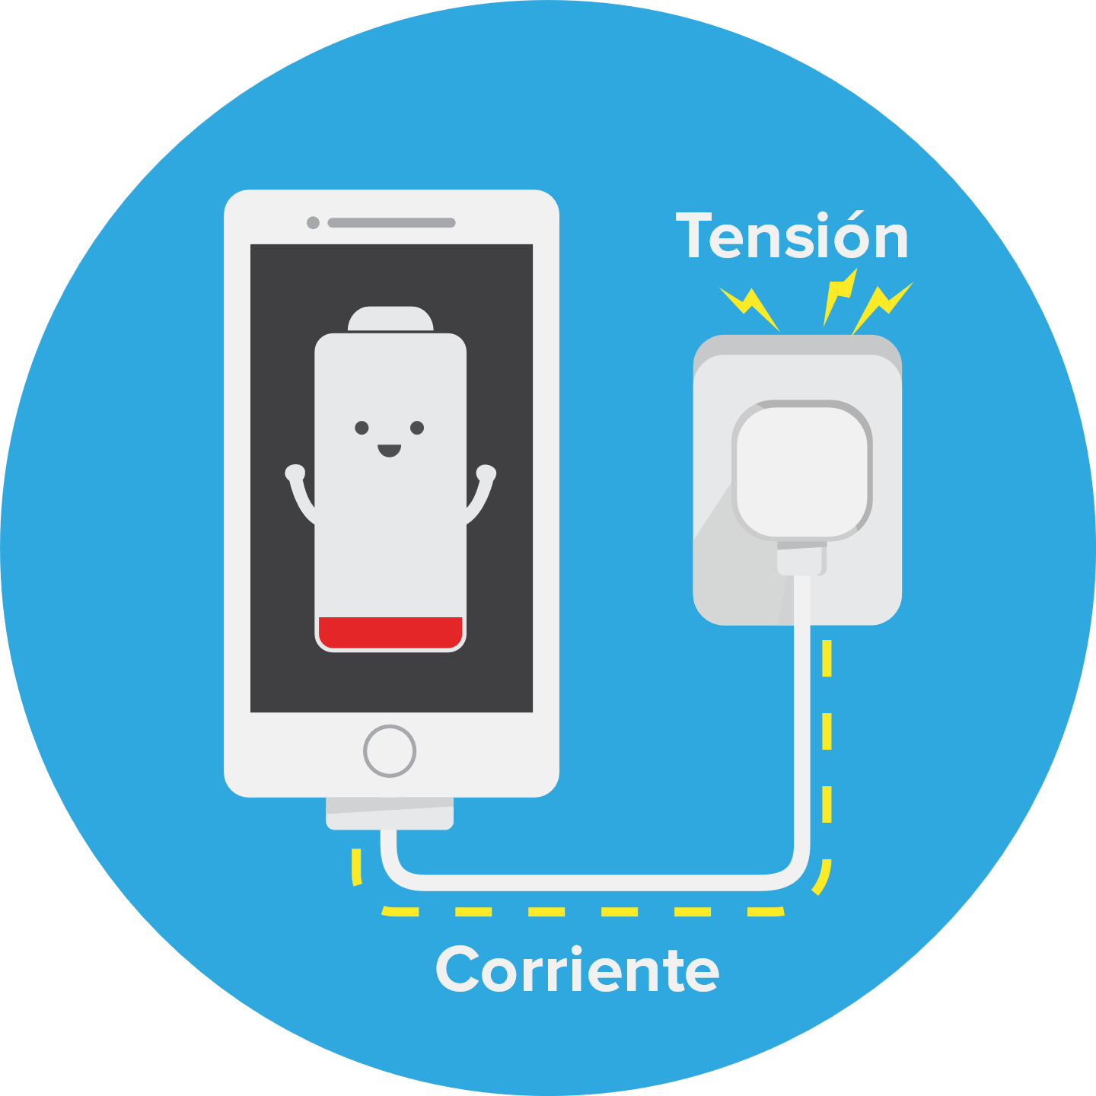
La electricidad es una forma de energía que comprende el conjunto de fenómenos producidos por la presencia, movimiento e interacción de las cargas eléctricas.
Electricidad
Conductor
Son cables o hilos que se usan como camino para que la corriente eléctrica pueda ir de un lado a otro.
Glosario
Corriente
Es el flujo de electrones que circula por un conductor en un determinado momento, su unidad de medida es el Amperio.
Diferencia de tensión o potencial eléctrico Es el impulso que necesita una carga eléctrica para que pueda fluir por el conductor de un circuito eléctrico, su unidad de medida es el Voltio.
Campo eléctrico
Tiene su origen en diferencias de tensión que actúan sobre las cargas eléctricas, por ejemplo durante las tormentas se producen campos eléctricos. Su unidad de medida es Voltio/metro [V/m]
Campos electromagnéticos
2

Slide 3
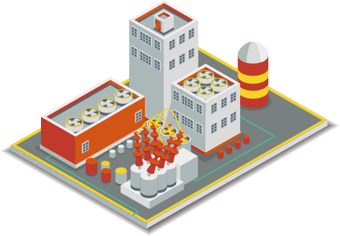
Campo magnético
Tiene su origen en las corrientes eléctricas que ejercen fuerzas de atracción o repulsión sobre otros materiales, por ejemplo la brújula se alinea con el campo magnético de la tierra. Su unidad de medida es el Tesla [T]
Frecuencia
Es la magnitud que mide el número de repeticiones por unidad de tiempo de cualquier fenómeno o suceso periódico.
Línea de Transmisión
Es un conjunto de cables y estructuras metálicas que tienen como objetivo transportar grandes bloques de energía desde los sitios de generación hasta los sitios de consumo.
Subestación eléctrica
Es una instalación que alberga un conjunto de dispositivos eléctricos, que tienen como función modificar los niveles de tensión para que la energía sea transmitida y distribuida a nuestros hogares.
Glosario
Campos electromagnéticos
Subestación eléctrica
3

Slide 4
3.
Distribución y comercialización
Los distribuidores son los que llevan la energía eléctrica a nuestros hogares y empresas
¿Cómo llega la energía eléctrica a nuestros hogares?
Campos electromagnéticos
1.
Generación
Generamos energía eléctrica a partir de:
Agua Térmica Viento Sol Combustibles
2.
Transmisión
La energía generada es transportada mediante las torres y cables que ves cerca de donde vives
4

Slide 5
¿Qué es un campo?
Un campo es el espacio en donde se hace presente una fuerza determinada y actúa sobre ciertos elementos, un ejemplo de ello es el campo gravitacional de nuestro planeta el cual no podemos observar pero podemos percibir cuando los objetos caen al suelo, lo que significa que existe una fuerza que actúa sobre los objetos y los atrae hacia la tierra
Campos electromagnéticos
Cualquier aparato que utilice electricidad genera un campo eléctrico y otro magnético que en conjunto se denominan “campos electromagnéticos”
¿Qué es un campo eléctrico?
Los campos eléctricos existen ante la presencia de una tensión eléctrica. Se puede encontrar en las tomas eléctricas, en el ambiente cuando hay tormentas eléctricas y, en general, en todos nuestros electrodomésticos que se encuentran conectados, aún sin estar en funcionamiento.
Campos electromagnéticos
5

Slide 6
¿Qué es un campo magnético?
El campo magnético se encuentra asociado a una corriente eléctrica, es decir, que una vez nuestros electrodomésticos se encuentren funcionando, el espacio alrededor se va a ver influenciado por un campo magnético. Por otro lado, existen también campos magnéticos de origen natural.
El campo magnético de la tierra está presente sobre toda la superficie de la tierra, por lo que incluye a todos los humanos y seres vivientes sobre ella.
Este campo magnético fue descubierto siglos atrás, ya que gracias a este, los marineros pudieron encontrar la dirección de su trayecto o viaje con el uso de una brújula (instrumento de medición de la dirección de campo magnético).
Cuando el campo eléctrico y el campo magnético interactúan en el espacio son denominados campos electromagnéticos.
Campos electromagnéticos
6

Slide 7
¿Los campos electromagnéticos pueden afectar nuestra salud?
La magnitud es el tamaño de un campo electromagnético. A medida que crece su tamaño los campos electromagnéticos tienen una mayor energía.
La frecuencia determina las veces en que un evento se repite. A medida que se incrementa la frecuencia los campos electromagnéticos adquieren una mayor energía.
Para poder dar respuesta a esta pregunta, es importante entender cómo se mide un campo electromagnético.
Todos los campos poseen dos características fundamentales: MAGNITUD Y FRECUENCIA
De esta manera, los campos electromagnéticos, al propagarse en forma de onda, se comportan similar al ejemplo de la piedra que se arroja en el agua.
En el punto que se arroja la piedra, la intensidad es alta, pero a medida que nos alejamos, se propaga la onda y se atenúa su intensidad hasta que llegamos a un punto en que esta no se percibe.
Campo eléctrico
Campo magnético
De igual manera sucede con los campos electromagnéticos. Por ello, las normas internacionales establecen unas distancias de seguridad para que nosotros, los usuarios, nos encontremos en un espacio seguro.
Campos electromagnéticos
medido en voltios por metro
medido en teslas
micro
Otro ejemplo: Una ola del mar: a medida que la ola es más grande, tiene mayor energía
7

Slide 8
Campo magnético (uT)
Campo eléctrico (kV/m)
Campo eléctrico y magnético
Nevera a 10 cm
1,7
0,12
A medida que nos alejamos de los aparatos eléctricos la magnitud del campo magnético disminuye rápidamente, fíjate que a 3 cm de distancia un radio puede tener un campo magnético entre 16 uT y 56 uT, sin embargo a 1 m de distancia este valor puede llegar a ser 100 veces inferior.
Línea de transmisión 230 kV a borde de franja de servidumbre
2
0,28
Línea de transmisión 500 kV a borde de franja de servidumbre
2,9
0,34
Plancha a 5 cm
30
0,12
Campos electromagnéticos
A continuación se indican los valores máximos de CEM para distintos equipos eléctricos
Secador de pelo a 5 cm
17,44
0,08
Televisor a 5 cm
50
0,06
Reloj despertador
56
0,18
8

Slide 9
EL ESPECTRO ELECTROMAGNÉTICO
A medida que se incrementa la frecuencia los campos electromagnéticos adquieren una mayor energía, tanto así que son capaces de interactuar con su entorno, un ejemplo de ello son las quemaduras en la piel que produce la exposición a las ondas electromagnéticas de alta frecuencia de los rayos UV.
A estos campos que interactúan con la materia se les llama radiación ionizante y aquellos que no interactúan con su entorno tales como los campos producidos por la radio o la TV son conocidos como Radiación no ionizante
Las líneas de transmisión producen campos electromagnéticos de muy baja frecuencia, fíjate que su frecuencia es incluso 1’000.000 de veces inferior a las ondas radiales, por lo tanto están clasificadas como Radiación no ionizante de muy baja frecuencia
Transmisión de radio y televisión
Teléfonos móviles
Microondas y satélite
Campos electrostáticos y magnéticos
Campos alternos eléctricos y magnéticos
Luz solar visible
Ultravioleta
_{Rayos X} Fuentes radioactivas
Radio frecuencia
0Hz
50Hz
Superior a 3.000 Hz
Superior a 3.000.000.000.000 Hz
Campos electromagnéticos
No ionizantes
Ionizantes
9

Slide 10
La Organización Mundial de la Salud (OMS) es el organismo internacional del sistema de las Naciones Unidas responsable de la salud. Entre las actividades que desempeña la OMS se encuentra:
La detección de nuevas amenazas para la salud, para garantizar la seguridad sanitaria mundial.
Acelerar el progreso en la lucha contra enfermedades crónicas, donde se promueven las dietas saludables y la actividad física.
Lograr los Objetivos de Desarrollo del Milenio mediante programas de apoyo a los países en contra de enfermedades como el VIH/SIDA, tuberculosis, etc.
Mejorar la atención de salud y aumentar la cobertura del servicio.
Los expertos de la OMS elaboran directrices y normas sanitarias, y ayudan a los países a abordar las cuestiones de salud pública. Una de las cuestiones de salud pública que está cobijada por los expertos de la OMS son los efectos de los campos electromagnéticos (CEM) sobre la salud. Este proyecto se realiza a través de la Comisión Internacional de Protección contra la Radiación No Ionizante (ICNIRP)
CEM en la salud
Campos electromagnéticos
10

Slide 11
CEM en la salud
La ICNIRP es una organización no gubernamental reconocida de forma oficial por la OMS, que desarrolló los límites de exposición a los CEM tras evaluar las publicaciones científicas respecto al objeto de estudio, tomando en cuenta diversos efectos sobre la salud. A partir de estas investigaciones, las normas establecen unos límites de exposición a los CEM, tomando en cuenta los efectos biológicos que pueden afectar la salud.
Campos electromagnéticos
11

Slide 12
Con ello, se concluye que al exponerse a valores menores a los límites establecidos no existen consecuencias negativas sobre la salud.
Los niveles declarados por las organizaciones mencionadas se encuentran en la siguiente tabla:
Campo magnético (uT)
Campo eléctrico (kV/m)
RETIE
El Reglamento Técnico de Instalaciones Eléctricas (RETIE) es el reglamento nacional que establece medidas y límites en instalaciones eléctricas para garantizar la seguridad de las personas, vida animal y vegetal y la preservación del medio ambiente. Esto se logra a partir de la evaluación de riesgos de origen eléctrico para minimizar, prevenir o eliminar los mismos. En este se declaran los límites de exposición a los campos electromagnéticos que debe cumplir cualquier instalación eléctrica, tomando en cuenta la recomendación internacional realizada por la ICNIRP.
Límite establecido por ICNIRP
200
4,16
Límite establecido en Colombia (RETIE)
200
4,16
Por lo anterior, es posible afirmar que no existe evidencia científica que afirme que los campos electromagnéticos de bajas frecuencias (0 - 300 Hz) puedan producir efectos nocivos sobre los seres vivos.
Campos electromagnéticos
Además, los campos electromagnéticos producidos por las líneas de transmisión se encuentran por debajo de los límites establecidos por las organizaciones internacionales.
12

Slide 13
Conoce las partes de una torre
Cables de guarda
Aisladores
Cables de potencia
Campos electromagnéticos
Estructura metálica de
soporte
13

Slide 14
Así son las servidumbres
Los campos electromagnéticos producidos por las torres están por debajo de los niveles dados por las organizaciones mundiales (OMS, ICNIRP) y el reglamento técnico
(RETIE)
Servidumbre es el espacio establecido bajo las líneas de transmisión cuyo principal objetivo es garantizar la seguridad para las personas, los animales y los bienes
Campos electromagnéticos
Eje de la línea
El ancho de la franja de servidumbre depende del nivel de tensión de la línea de transmisión y de la norma técnica vigente en el momento de la construcción de la línea
El valor de uso de la servidumbre es pactado entre el
propietario y la empresa
No afecta los derechos de la propiedad
14

Slide 15
[1] World Health Organization (2016, Agosto 4). OMS | ¿Qué son los campos electromagnéticos?. [Online]. Available: https://www.who.int/peh-emf/about/WhatisEMF/es/index4.html
[2] International Comission on Non-Ionizing Radiation Protection (ICNIRP). Recomendaciones para limitar la exposición a campos eléctricos, magnéticos y electromagnéticos (hasta 300 GHz). [Online]. Available: http://www.icnirp.org/cms/upload/publications/ICNIRPemfgdlesp.pdf
Bibliografía
Reglamento Técnico de Instalaciones Eléctricas (RETIE). Anexo general del RETIE Resolución 9 0708. Artículo 14.3. Agosto 30, 2013.
Qabazard, A. Survey of Electromagnetic Field Radiation Associated with Power Transmission Lines in the State of Kuwait. IEEE Conference Publication. Septiembre 17-21, 2007.
Campos electromagnéticos
15

Slide 16
Para uso restringido GRUPO ENERGÍA BOGOTÁ S.A. ESP. Todos los derechoss reservados. Ninguna parte de esta presentación puede ser reproducida o utilizada en ninguna forma o por ningún medio sin permiso explícito de GRUPO ENERGIA BOGOTÁ S.A. ESP.

